Slide 1
R初心者講座第２６回
正規性のチェック

Slide 2
モデルの結果の診断
線形モデルでも一般化線形モデルでも、目的（応答）変数を説明変数で予測するが、予測値と目的変数にはズレ（誤差）が出る．
では、誤差はどれくらい小さいのか？
→残差プロット
予測値と目的変数のズレは誤差構造にちゃんと従ってる？
線形モデルでは、ズレは正規分布に従っているか？

Slide 3
正規性のチェック
まずplotして可視化
分布からずれていないかチェックのプロット；QQplot
Shapiro-Wilk検定
(Kolmogorov-Smirnov検定)

Slide 4
線形モデルの結果をプロット
第12回；線形モデル１で生成したシミュレーションデータの線形モデル解析結果を利用．
res_lm <- lm(log(catch)~vessel+temp-1, data=catch_data)
残差はlm関数の結果オブジェクトのresidualsに格納．これをプロットする (第14回参照)．
plot(res_lm$residuals)
hist(res_lm$residuals)
lmでは誤差構造が正規分布．残差が正規分布に従っているかを視覚的に確認．

Slide 5
正規性のチェック
まずplotして可視化
分布からずれていないかチェックのプロット；QQplot
Shapiro-Wilk検定
(Kolmogorov-Smirnov検定)

Slide 6
線形モデルの残差
線形モデルは誤差が正規分布に従うと仮定
→lm結果オブジェクトの残差は正規分布に従っているはず
残差を大きさで並び替えれば（ソートすれば）、理論的に正規分布(平均０、分散σ)をデータのサンプルサイズnで割った時の順位から求められる期待値に相当する値になっているはず
この分散σの値は係数推定時に得られる（第18回で係数βと分散sを最尤推定）

Slide 7
サンプルの順位
サンプルサイズn(ここでは100にする)のデータが標準正規分布N~(μ=0,σ=1)に従って分布している．
サンプルを昇順に並び替えたもの(a)と、1からnまでの順位で理論的に標準正規分布から得られる期待値(b)を比較する．
サンプルのデータが標準正規分布に従うなら、縦軸に(a)、横軸に(b)をとると直線に乗るはず．
このサンプルのquantileと理論的なquantileの対応関係をプロット
std_norm_smpl <- rnorm(100,0,1)
sort_std_norm_smpl <- std_norm_smpl[order(std_norm_smp,decreasing = F)]
theor_smpl <- (seq(1,100)-0.5)/100
plot(theor_smp,ord_stdnorm_smp)

Slide 8
qqnorm関数
誤差が正規分布であるサンプルである時、Q-Qplotはqqnorm関数が使える．
qqnorm(std_norm_smpl)
この関数は分布の標準化した上で理論値と比べてくれる．線形モデルの結果の残差をそのまま引数に入れる．
qqnorm(res_lm$residuals)

Slide 9
GLMの残差
誤差分布が正規分布ではない場合、残差は単純に予測値からのズレを使わない．
線形予測子の値に依存して誤差の分散が変わるので、線形モデルのように簡単でない．
代わりにresiduals関数でdevianceを指定して取り出す．
resid_glm <- residuals(res_glm, type=“deviance”)
hist(resid_glm)
scale関数で標準化してqqnormでプロットしてみるのも．
qqnorm(scale(resid_glm),xlab=“Theoretical Quantile”,ylab=“Std. deviance resid.”)

Slide 10
lm(glm)結果オブジェクトをplotする
lm, glmのオブジェクトをplot関すの引数に入れると以下の診断結果を返す．
Residual vs Fittedのプロット
Residual のqqプロット
Scale-Location
標準化した残差の絶対値に対してルートをとったもの．標準化残差の絶対値が2より大きい場合、標準化残差が大きいと見なされ、外れ値とされることがある．
Residual vs Leverage
モデルの係数を決定するのに支配的なデータを示す．Cook距離が示されており、これが0.5を超えると支配力が強いとみなされ、そのデータは外れ値処理をすることがある．

Slide 11
正規性のチェック
まずplotして可視化
分布からずれていないかチェックのプロットQQplot
Shapiro-Wilk検定
(Kolmogorov-Smirnov検定)

Slide 12
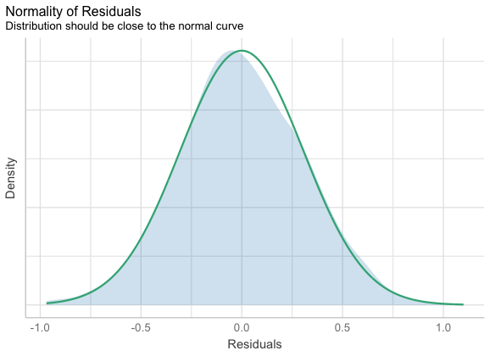
Shapiro-Wilk検定
得られたデータが正規分布に従うものか否かを調べる検定．p値によってデータが正規分布に従っているかを定量的に確認．
帰無仮説は「データが正規分布に従って分布する」
shapiro.test関数で引数に残差．
この場合、有意水準5%とすると、帰無仮説を棄却できない．すなわち、残差は正規分布に従っていない、とはいえない．
> shapiro.test(x=res_lm$residuals)
Shapiro-Wilk normality test
data: res_lm$residuals
W = 0.9992, p-value = 0.2041

Slide 13
Kolmogorov-Smirnov検定
２つのサンプル母集団の確率分布が一致するか
ある１つのサンプルの母集団の確率分布が帰無仮説で提示した確率分布と一致するか
を検定．
１サンプルのKS検定では、そのサンプルの経験分布を、検定で仮定する確率分布関数の累積分布関数と比較．
あるサンプルが正規分布から外れていないかを検定するとき、累積正規分布と、サンプルの経験分布の適合度を検定する．
帰無仮説は「サンプルのデータ分布は正規分布に適合する」
SW検定と同じく、有意水準を下回らない場合、「データの分布は正規分布に適合しない、とはいえない」という判断．

